Slide 1
Εβαπορέ- ζαχαρούχο- σοκολατούχο
3Ν-ΣΤΒ-01
3Ν-ΤΚΠ-01
Καλλιακμάνη Π
Οκτώβριος 2021_2

Slide 2
Τι ονομάζουμε γάλα ‘εβαπορέ’
Εβαπορέ - evaporated- συμπυκνωμένο
το αγελαδινό γάλα του οποίου η υγρασία έχει μειωθεί κατά 60%
είναι ομογενοποιημένο
είναι κονσερβοποιημένο
είναι αποστειρωμένο 115–118 °C γιά 15 λεπτά (Maillard reaction)
διάρκεια ζωής στο ράφι έως και 15 μήνες
Αραίωση με 1 1/4 νερό
πρόσθετα: φωσφορικό νάτριο, καραγενάνες, Βιταμίνες C και D

Slide 3
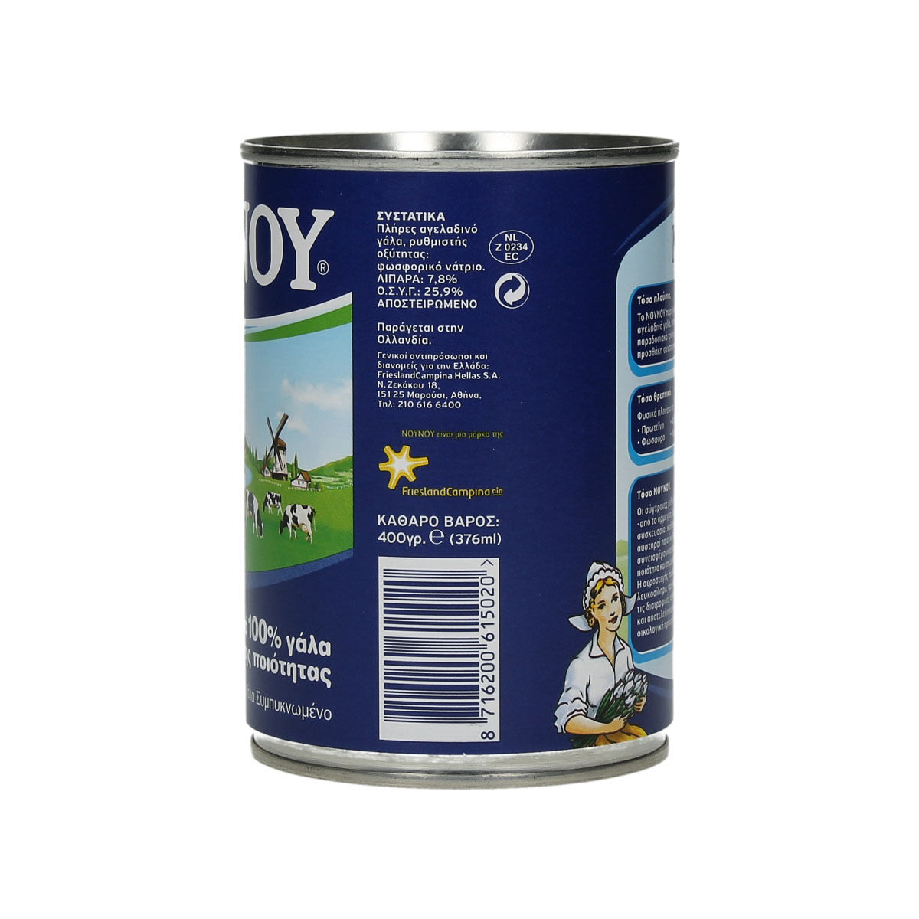
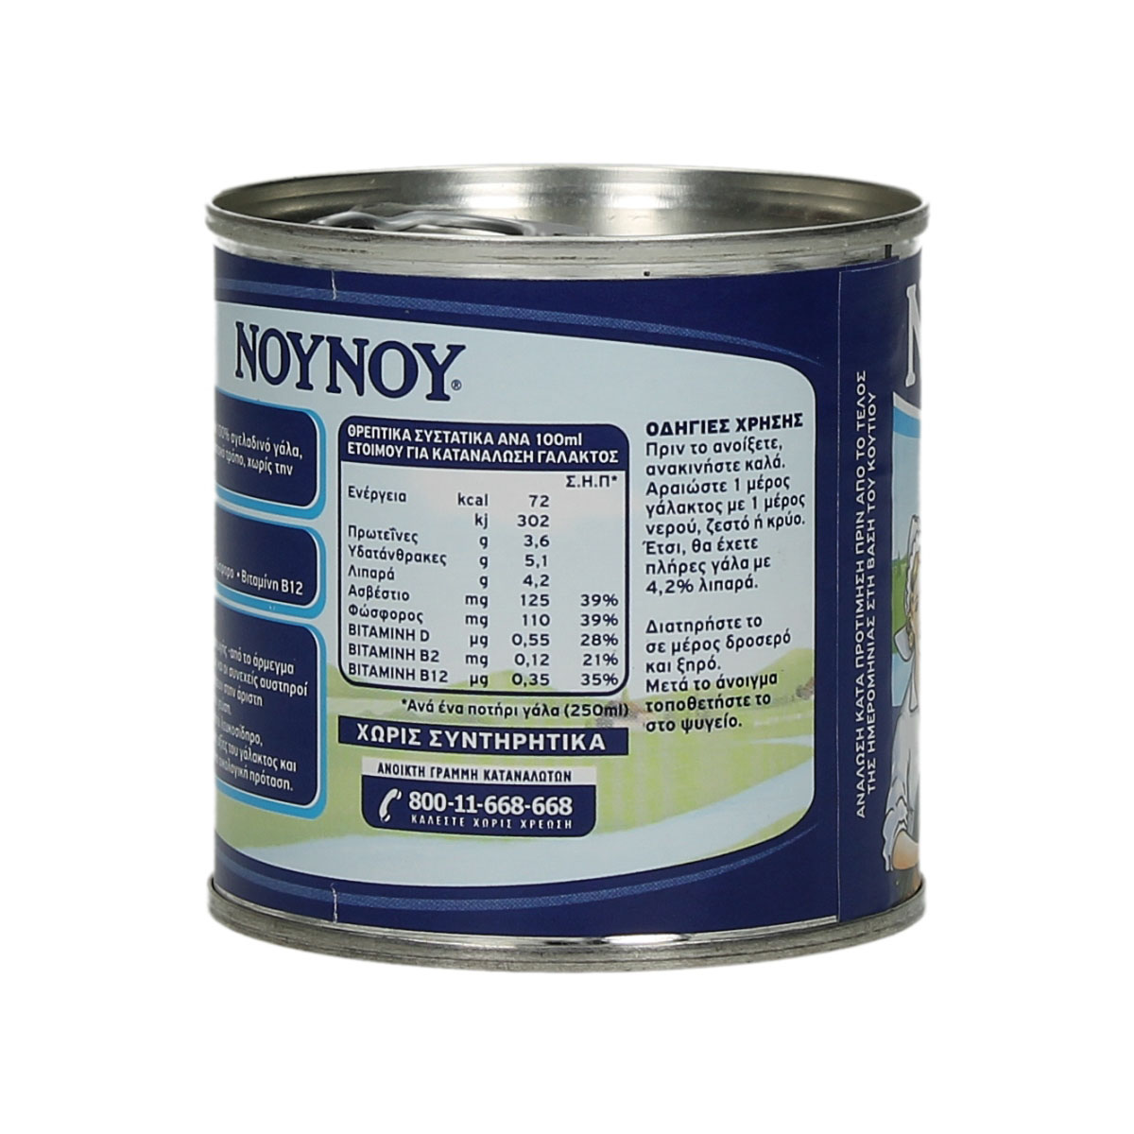
ΟΣΥΓ: ολικό στερεό υπόλειμμα

Slide 4
τι ονομάζουμε ‘ζαχαρούχο γάλα’
αγελαδινό γάλα, πλήρες σε λιπαρά
σύσταση 40% ζάχαρη (αναλογία 9:11)
αφαίρεση νερού κατα 60%
κονσερβοποιημένο
όχι απαραίτητα αποστειρωμένο (85–90 °C για κάποια δευτερόλεπτα)
Πρόσθετα: Χλωριούχο ασβέστιο
Notes:
Condensed milk can be made from evaporated milk by mixing one volume measure of evaporated milk with one and a quarter volume measures of sugar in a saucepan, then heating and stirring the mixture until the sugar is completely dissolved, then cooling. It can also be made by simmering regular milk and sugar, until it is reduced by 60%.

Slide 5
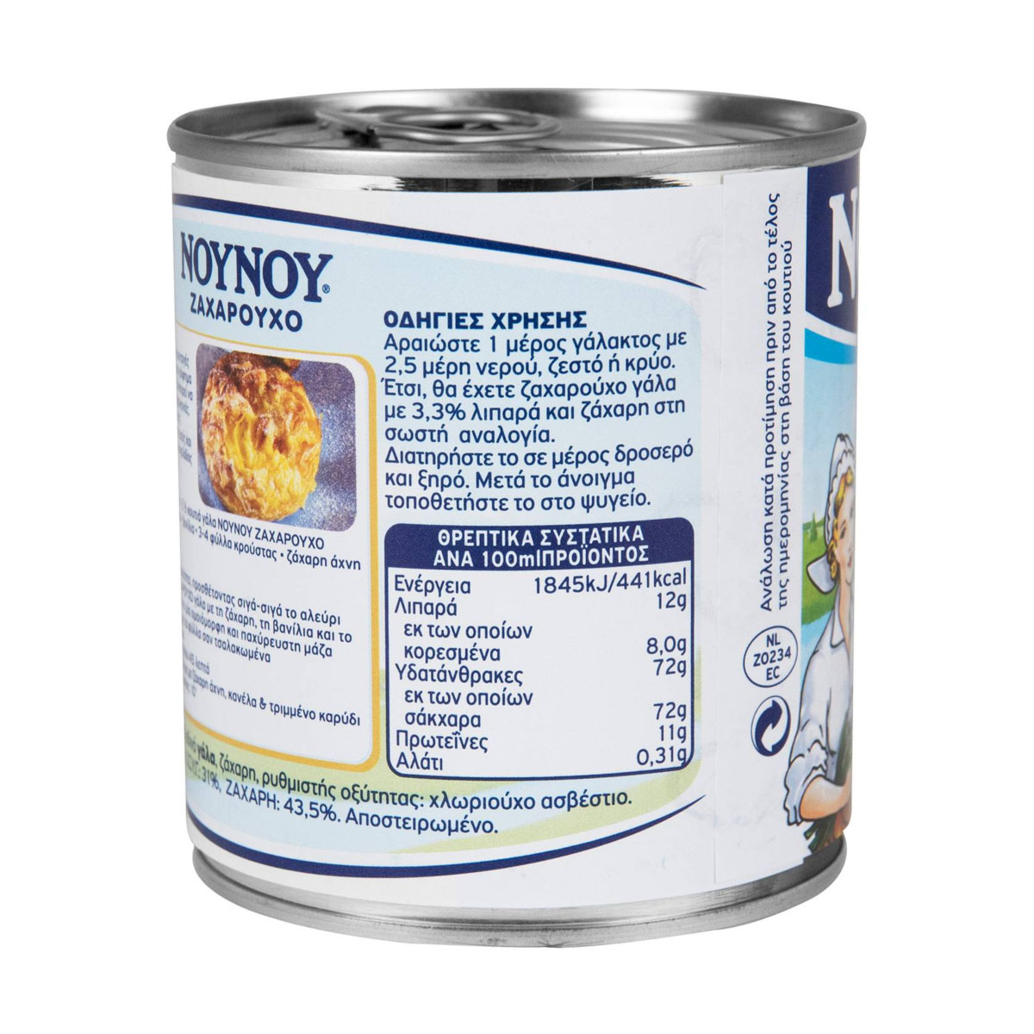
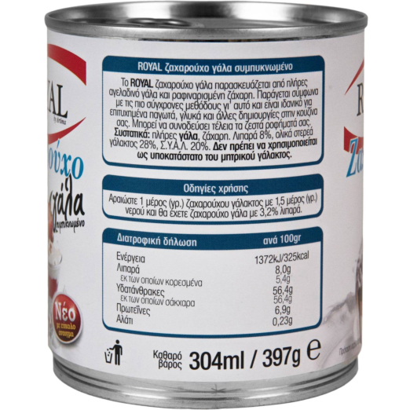

Slide 6
τι ονομάζουμε σοκολατούχο γάλα
Άπαχο (ημιαποβουτυρωμένο ή πλήρως αποβουτυρωμένο) αγελαδινό γάλα (90-92%)
ζάχαρη
κακάο (1.4%-2%)
πρωτεΐνες γάλακτος
αρωματικές ουσίες
σταθεροποιητής: καραγενάνες
(καραγενάνες VS ζελατίνη)

Slide 7
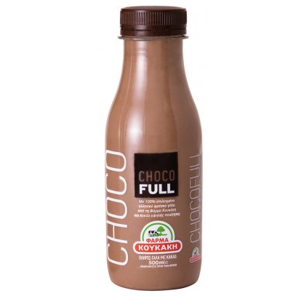
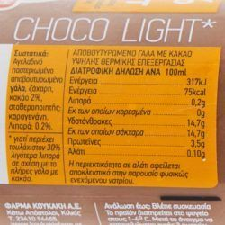

Slide 8
